Slide 1
2022网民网络安全感满意度调查活动
——组建网络安全志愿者服务队，助推调查活动
汇报人：张彦 广州市信息网络安全协会

Slide 2
目录
CONTENT
01
广州市信息网络安全协会样本采集目标
04
网安志愿活动
02
网安联志愿者服务队的组建
05
网安志愿项目
03
成立广州协会志愿服务工作委员会
06
志愿者的权益

Slide 3
01
广州市信息网络安全协会样本采集目标

Slide 4
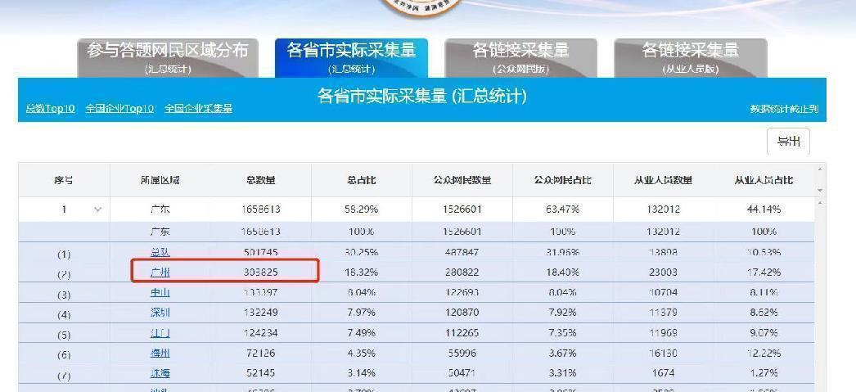
广州市信息网络安全协会样本采集目标
2022年网民网络安全感满意度调查活动
样本采集目标
50万份
广州公安
政 府 机 关
广州协会
会 员 单 位
50 万安
广州协会
专 家
志愿者

Slide 5
2022年网民网络安全感满意度调查活动
创作大赛
短视频、口号、歌曲、动画网络征集活动
2022年网民网络安全感满意度调查活动
志愿服务队伍入社区、高校，现场扫码参与活动。
常态化宣传
现场活动
活 动
50万份
联合广州各行业协会、社会组织、网吧等共同参与调查活动。
联合参与
广 州
网上互动
通过市协会、支持机构的视频号、抖音号、B站发出每天满意度调查的情况。

Slide 6
02
网安联志愿者服务队的组建

Slide 7
网安志愿者服务队的成立——新思路、新领域
网安联志愿者队伍组建的目的：
1、网络安全志愿队伍将广泛开展网络安全宣传，提高民众网络安全的意识；
2、通过进一步地开展网络安全志愿服务活动，增强民众的网络安全防范意识和防护能力；
3、网络安全志愿服务队伍与公安、网信等主管部门共建畅通渠道，为群众举报违法犯罪行为、提供违法犯罪线索搭建快速通道。
4、网络安全全年常态化宣传。

Slide 8
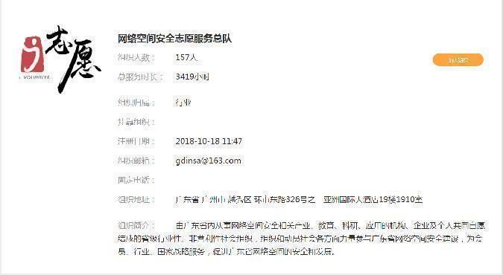
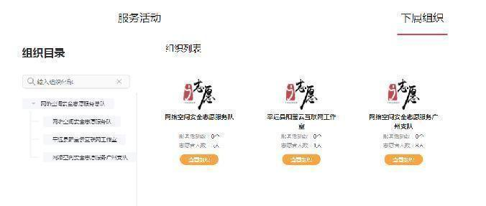
网安志愿者服务队的成立——新思路、新领域
来自各区网警大队、在册、在职党员、会员企业、高校信息化专业学生、互联网服务商安全员、网站管理员、微信公众号运营者等招募组建专业化志愿服务队伍，以及专家志愿者，共同推动专业网络安全志愿服务工作体系。
组建网络安全志愿者服务队：
志愿者群体
网络空间安全志愿者服务总队
网络空间安全志愿服务广州支队
加入
平台
现 有：i 志愿平台 网安联平台
网络空间安全志愿者服务总队 注册志愿者 324人
网络空间安全志愿服务广州支队 注册志愿者 88人
微信志愿者群2个 共300人
公益
讲师
志愿者
推动志愿事业发展
回馈
社会

Slide 9
网安志愿者服务队的成立——新思路、新领域
网络安全公益讲师职责：
广州市信息网络安全协会 将面向社会招募网络安全公益讲师，讲师们将带领志愿者团队走进政府、企业、学校、社区等开展网络安全培训和网络素养提升培训，为全市网络安全综合治理工作提供智力支撑。期待这支队伍不断壮大，为更好推进网络安全志愿工作奠定坚实基础，为今年网民网络安全感满意度调查活动志愿服务工作的开展做好准备。
网络安全服务队
网络安全公益讲师
网络安全志愿服务队需在3人以上，优先考虑有团队公众号等形式的运营团队；有相关的团队开展志愿活动经验，可以协助组织开展相关网络安全相关活动、竞赛等
具备网络安全或信息化领域相关经验，有很强的责任心和工作热情，乐于公益分享，愿意投身志愿教育培训行业。

Slide 10
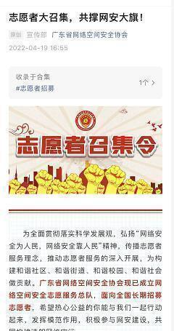
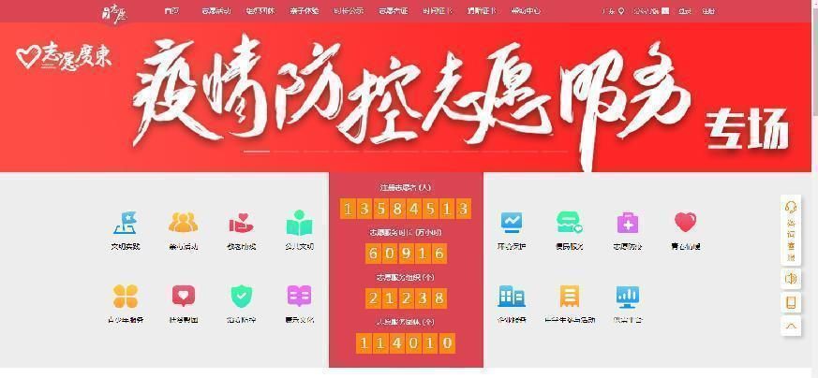
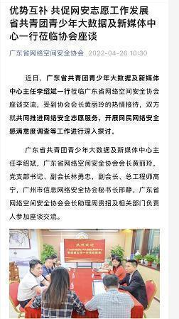
网安志愿者服务队的成立——新思路、新领域

Slide 11
网安志愿者服务队的成立——新思路、新领域
i 志愿平台平台认证的志愿者
广东省联合激励对象为在“广东志愿者”信息管理服务平台登记注册、有完整良好的志愿服务记录、连续三年无不良信用记录的广东省注册志愿者，注册志愿者中的星级志愿者可享受更多激励措施。依据《广东省星级志愿者资质认证管理办法》，志愿者在“广东志愿者”信息管理服务平台(“i志愿”系统)注册后，参加志愿服务时间累计：
达到100小时的，认定为“一星志愿者”;
达到300小时的，认定为“二星志愿者”;
达到600小时的，认定为“三星志愿者”;
达到1000小时的，认定为“四星志愿者”;
达到1500小时的，认定为“五星志愿者”。
星级志愿者将会在教育、就业创业、文化旅游、社会保障、金融等方面获得便利和优惠，个人志愿服务记录在升学、就业、晋升、贷款时将被作为重要参考

Slide 12
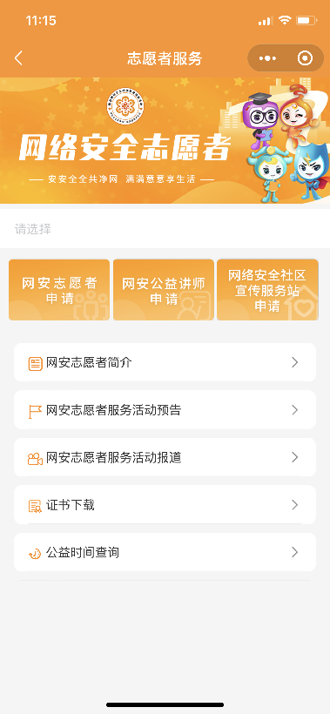
网安志愿者服务队的成立——新思路、新领域
网安联平台
扫码注册网络安全志愿者
网安联志愿者板块

Slide 13
03
成立广州协会志愿服务工作委员会

Slide 14
成立广州协会志愿服务工作委员会
第一阶段
第二阶段
第三阶段
1
2
3
成立广州协会志愿服务工作委员会
成立广州协会志愿服务工作委员会分类：
1、政府机关；
2、行业协会；
3、会员单位；
4、社区；
5、高校；
6、个人。
1、制定长效的市志愿者工作委员会管理机制；
2、建立市志愿者工作委员会的层级机制和责任制；
3、制定2022年网民网络安全感满意度调查活动各委员会委员的分工。

Slide 15
成立广州协会志愿服务工作委员会
广州协会志愿服务工作委员会
1、将相关的政府机关、行业协会、会员单位、企业、社区、高校、个人联动起来，成立“广州协会志愿服务工作委员会”；
2、落实委员会的领导班子，制定相关管理制度；
3、参与2022年网民网络安全感满意度调查活动志愿者筹备会议，制定前期宣传、预热、当天活动执行方案；
4、落实2022年网民网络安全感满意度调查活动的分工安排，每个机构根据自身实际情况，积极发动志愿者参与当天的宣传和调查活动；
5、调查活动结束后，进行工作委员会成员、志愿者的评优奖励活动。

Slide 16
04
网安志愿者活动

Slide 17
网安志愿活动——活动介绍
走进
社区
申报
项目
网络安全志愿者
走进
机关
单位
走进
校园
走进
园区
网安
志愿者
培训
走进
企业

Slide 18
网安志愿活动——活动介绍
颁 发
公益讲师聘书
公益
讲师
四宝盾
四宝盾
登记成为网安全愿者
参加
培训
志愿时
志愿者
考 核 通 过
志愿时证书

Slide 19
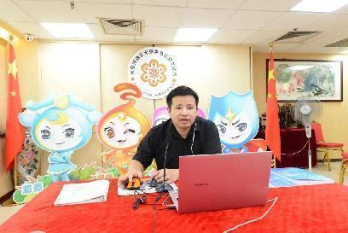
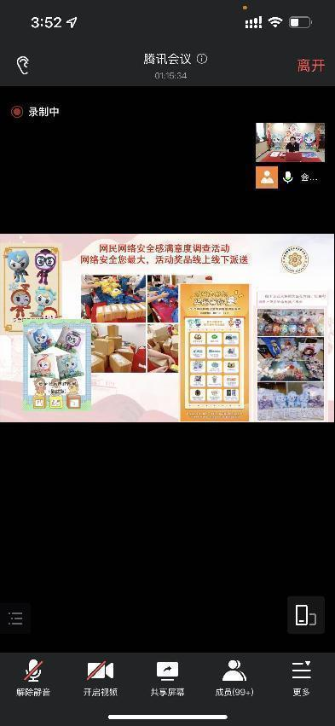
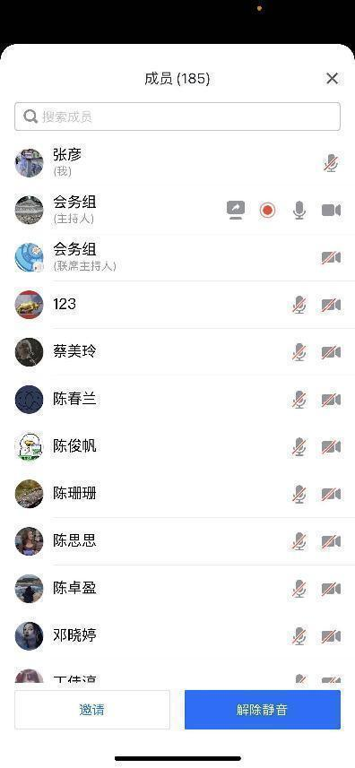
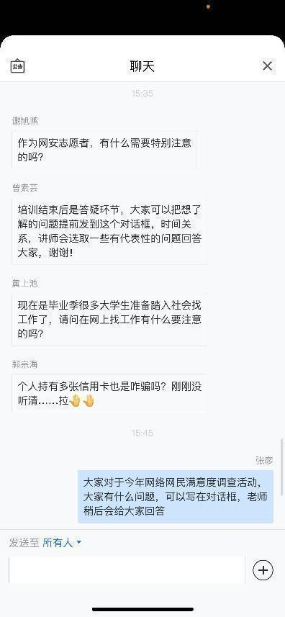
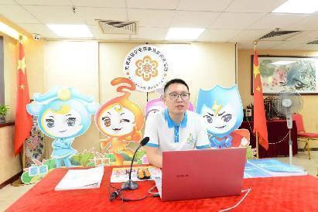
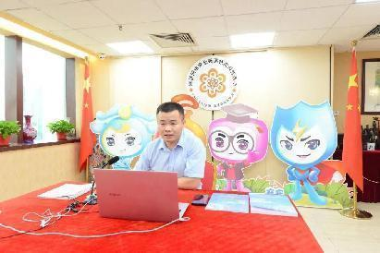
网安志愿活动——活动介绍
公益讲师线上授课
讲师授课
参加培训志愿者名单数量
线上答疑
朋友圈集攒

Slide 20
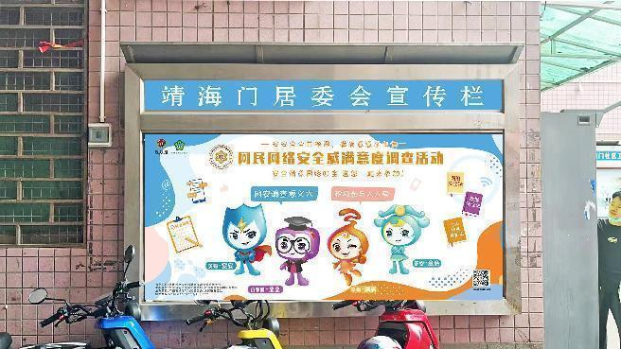
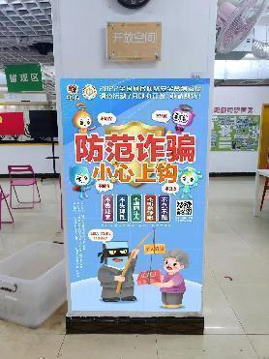
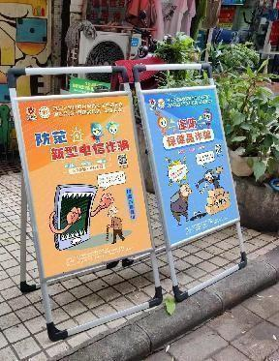
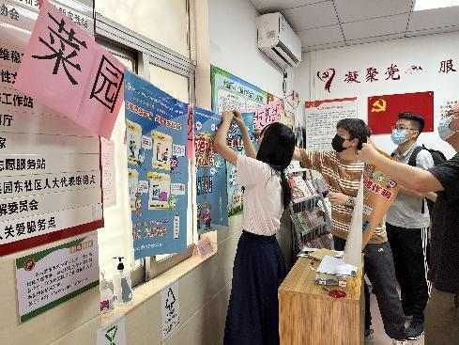
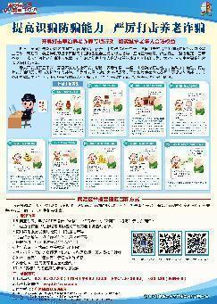
网安志愿活动——网安社区宣传服务站
网安联志愿服务队走进每个社区
● 网络安全进社区志愿者在社区设置满意度调查活动宣传栏。
越秀区人民街社工服务站
越秀区北京街广卫社工服务站
越秀区菜园东社区党群服务站
荔湾区22条街道190+个社区
即将启动：
区文广旅体局、广州文化公园、金花街、西村街、南源街、逢源街、多宝街、龙津街、昌华街、岭南街、华林街、沙面街、彩虹街、桥中街、石围塘街、花地街、茶滘街、冲口街、白鹤洞街、东漖街、东沙街、中南街、海龙街……

Slide 21
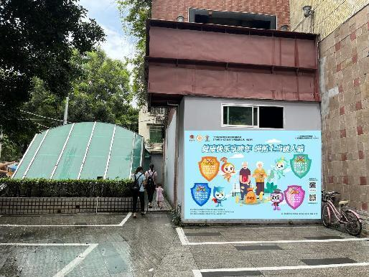
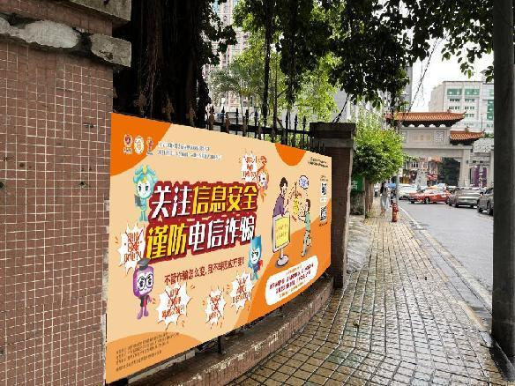
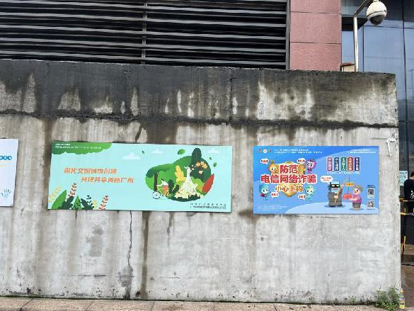
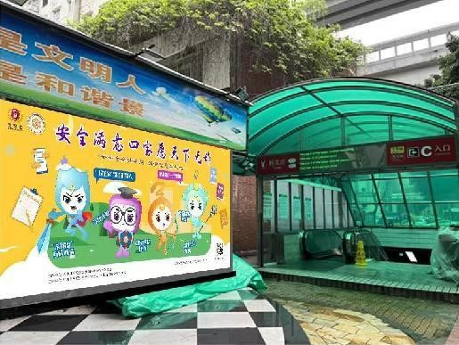
网安志愿活动——网安社区宣传服务站
网安联志愿服务队走进每个社区
● 网络安全进社区志愿者在社区设置满意度调查活动宣传栏。
核酸测试点出入口
广州地铁口宣传栏

Slide 22
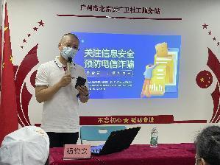
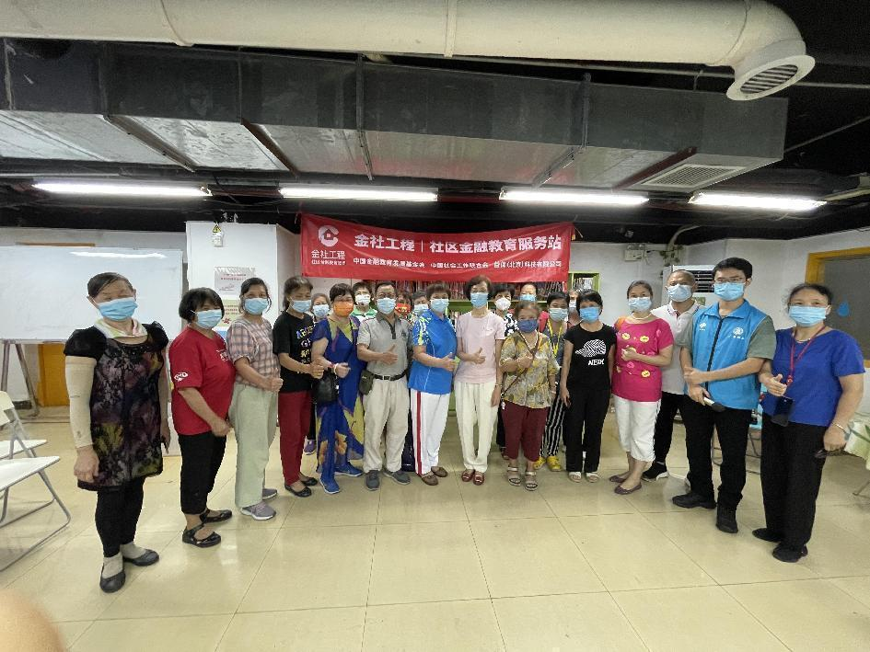
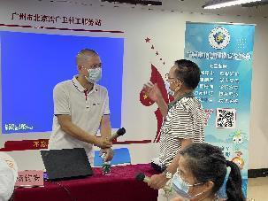
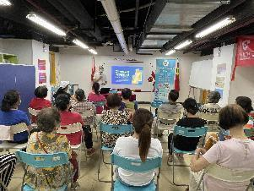
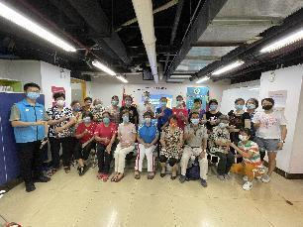
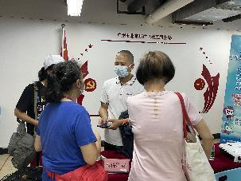
网安志愿活动——网安志愿入社区
网安联志愿服务队走进每个社区
● 网安联志愿者为社区居民举办网络安全活动。
网安志愿入社区——北京街广卫社区

Slide 23
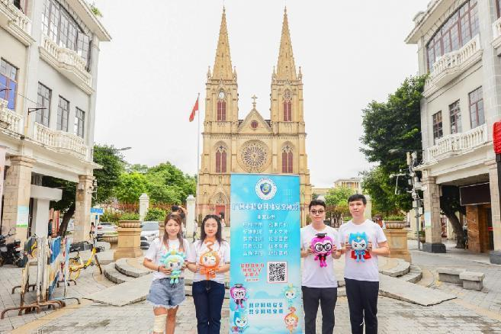
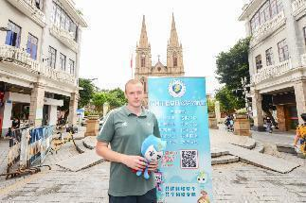
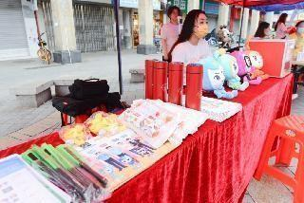
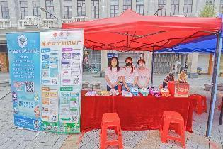
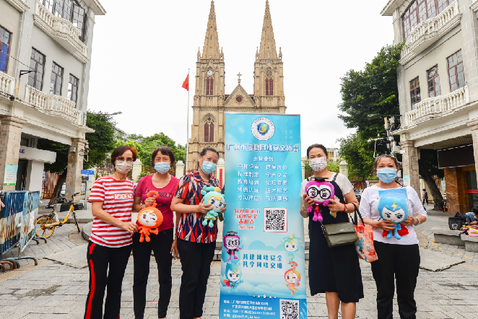
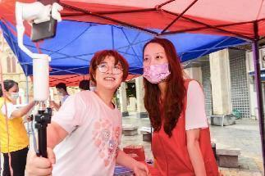
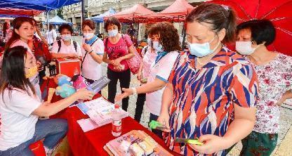
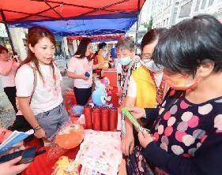
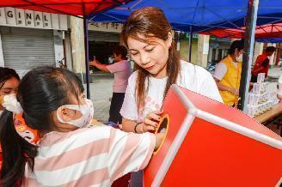
网安志愿活动——网安志愿入社区
网安联志愿服务队走进每个社区
● 网安联志愿者为社区居民举办网络安全活动。
网安志愿入社区——石室圣心大教堂站（国家4A）

Slide 24
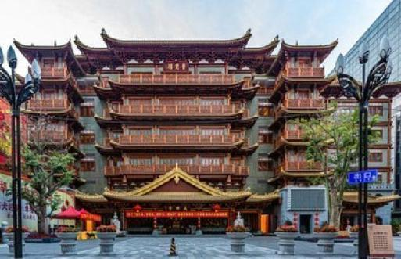
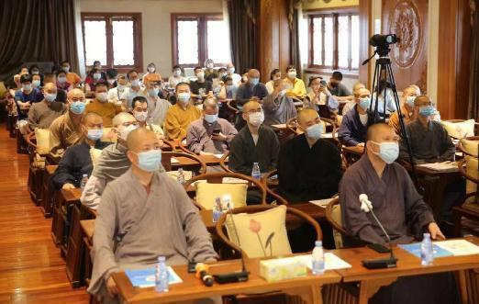
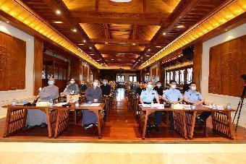
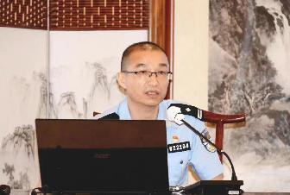
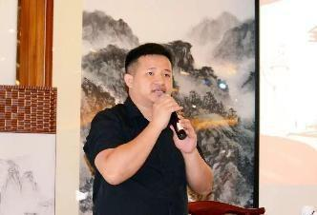
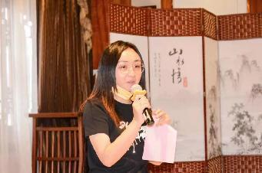
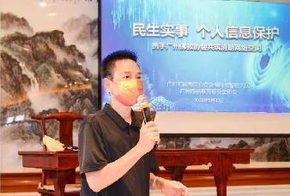
网安志愿活动——网安志愿入社区
网安志愿入——大佛寺（广东省文物保护单位）
6月30日
佛教协会成员，50人
1、网络安全基础知识宣贯
2、个人信息超范围收集
3、满意度调查活动宣讲
4、答卷测试
主要针对科普类培训
为了更好的提纯数据，针对企事业单位，或高校临毕业大学生、高职高专，可安排公益讲堂，将信息安全意识全民普及。

Slide 25
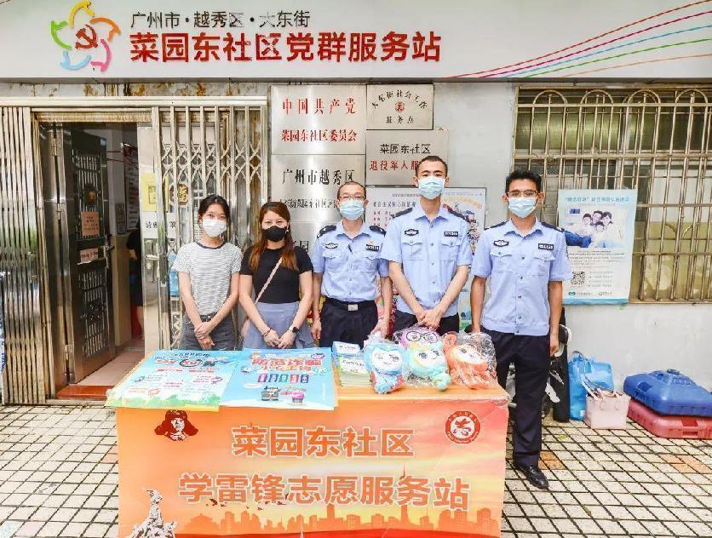
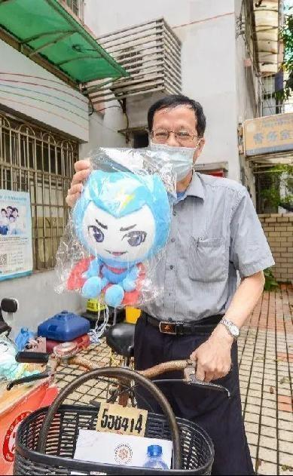
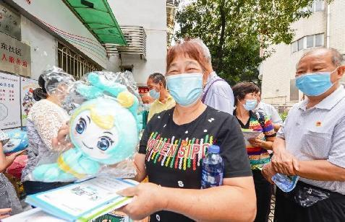
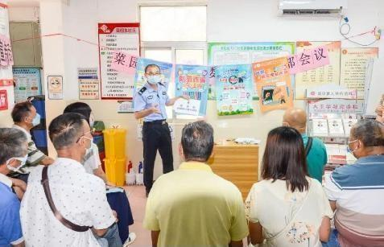
网安志愿活动——网安志愿入社区
网安联志愿服务队走进每个社区
● 网安联志愿者为社区居民举办网络安全活动。
网安志愿入社区——菜园东社区党群服务部

Slide 26
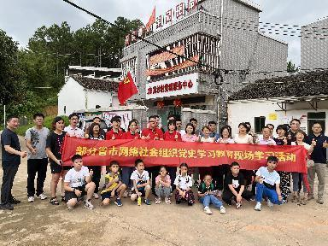
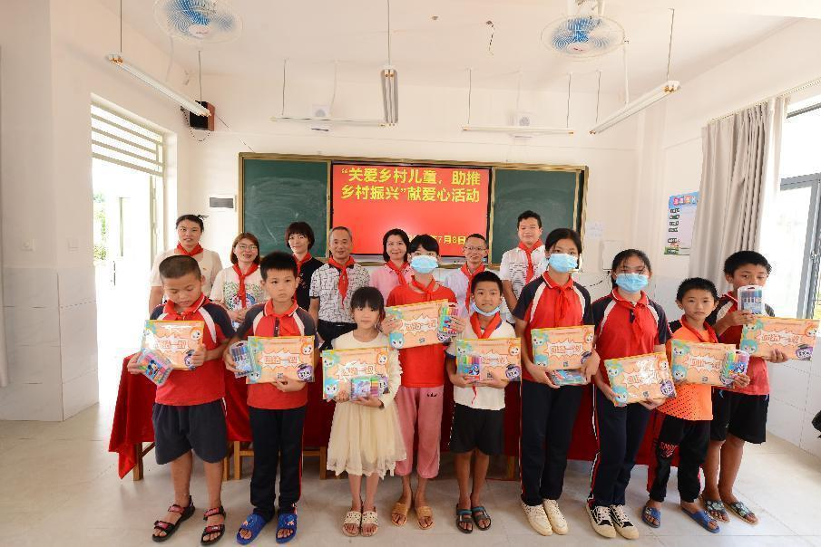
网安志愿活动——网安志愿入社区
网安联志愿服务队走进每个社区
● 网安联志愿者“2022网民网络安全感满意度调查活动”党建共建慰问活动。
网安志愿入社区——惠州市惠东县安墩镇黄沙村

Slide 27
网安志愿活动——网安志愿入学校
网安联志愿服务队走进校园
● 成立校园网络安全志愿者服务队，打造广州“网络安全志愿者校园联盟”。
● 通过知识竞答、游园活动、技能竞赛、专题讲座、线上学堂等形式开展各领域网络安全主题宣传活动。
● 网警志愿服务队走进校园，进行网络安全进校园活动讲座。

Slide 28
网安志愿活动——网安志愿入学校
衍生项目
A
B
C
430讲堂
联动
推广
设计了一套专门针对小学生信息安全意识的公益课。内容涵盖，防诈骗，防沉迷，个人信息保护，拒绝有害信息等六个方面，共计十堂课。
与阿狸及其他动漫\游戏等新媒体合作方式，让满意度调查走进青少年，贴近青少年生活，可参考合作的还有玩具、娱乐活动、青少宫等等。
针对【青少年】做有一定指向性的报告，从下到上进行网络安全推广，形成闭环。

Slide 29
网安志愿活动——网安志愿入企业
网安联志愿服务队走进企业、园区
● 网警带领网络安全志愿者深入企业，通过现场讲解、发放宣传册，向企业工作人员、一线工人宣传网络安全知识及相关防网络诈骗知识，解答网络安全问题，并邀请企业员工积极参与。
● 成立企业、园区网络安全志愿者服务队，服务队在企业开展活动，通过悬挂横幅、发放宣传手册、模拟讲解、开展讲座、微信推送等方式加以宣传，不断提高职工对网络安全教育工作的重视程度。
● 企业、园区网络安全志愿者服务队在企业内部开展网络安全健康体检公益活动，协助企业建立健全网络安全工作制度，梳理信息系统资产，查找网络安全风险隐患并及时整改。

Slide 30
网安志愿活动——网安志愿入机关单位
网安联志愿服务队走进机关单位
● 成立机关单位网络安全志愿者服务队，深入机关单位，面对面宣讲网络安全知识，宣传违法和不良信息举报途径，全面解读网络安全法，发放宣传手册。
● 网络空间安全志愿服务广州支队定期向各机关单位志愿者服务队开展专项培训，为保障机关单位网络安全志愿服务队高效运转、提升志愿者专业素养、规范志愿服务操作流程贡献力量。
● 网安民警带领网络安全志愿服务队以共建网络安全，共享网络文明为主题，宣讲网络安全的相关法律法规，讲解信息安全保护的相关要求和办法。结合本市机关单位的特点，重点针对网络信息安全意识进行宣讲、攻防演练活动。

Slide 31
05
网安志愿项目

Slide 32
网安志愿项目——网安志愿申报项目

Slide 33
06
志愿者的权益

Slide 34
志愿者权益——四宝盾的概述
“宝盾”又名“安全满意四宝盾“，形象灵感来源于“安全满意网络四宝”和中国古代的防御性武器。在此基础上设计延伸，将四宝形象与网安建设的符号以及国粹元素多重交叠、融合渗透，熠熠生辉的外观下，还包含着“守护网络安全”“争做中国好网民”等正能量精神指向。
宝盾意义特别，代表在网安志愿活动中个人荣誉表现形式，具有明显的社会荣誉象征。成为推进网络强国建设路上的证明，网安志愿者们获取宝盾为网络安全奉献自己的一份力量，并成为参与建设的实际证明。

Slide 35
志愿者权益——四宝盾的志愿精神
没有从天而降的英雄，
只有挺身而出的凡人，
感谢在这片净土地上，为网络安全付出的每一个“你”,
宝盾将为每一位网络安全志愿者保驾护航，
更为了鼓励更多优秀的志愿者投入网络安全志愿服务行列，以及他们对社会无偿奉献精神。

Slide 36
志愿者权益——四宝盾的获取
1、公益讲师，每参与一场，赠送20~100宝盾；
2、网安志愿者，每参与一次培训赠送1宝盾，参与志愿者活动每小时赠送1~10宝盾；
3、给公益网店推荐商品、提供渠道，达成双方合作后，可以获得50~200个宝盾；
4、提议好建议、好项目，一旦录取，可以获得50~200个宝盾；
5、文明监督员：成功完成1个有效举报志愿者将会获得1~10个宝盾。

Slide 37
志愿者权益——四宝盾的使用
换取时长
兑换纪念品
1小时志愿时长换1个宝盾
兑换定制网安志愿者服、ID卡、个人定制徽章等等
在公益店兑换礼品
使用一定数量的宝盾进行抽奖，宝盾翻倍，礼品升级
在公益店中通过一定数量的宝盾兑换各式各样的礼品
兑换礼遇权益
服务权益：优先录取权益、学习课程体验券、宠物托管、家政劵等；
消费礼遇：消费折扣权益、交通折扣权益、通讯折扣权益等；

Slide 38
志愿者权益——四宝盾的升级
一宝盾
二宝盾
三宝盾
四宝盾

Slide 39
志愿者权益——四宝盾的换取
四宝盾换取方式一
四宝盾换取方式二
扫码注册网络安全志愿者
点击礼品兑换
点击网安联公众号
服务栏
进入网安联公益店
公益店界面

Slide 40
网安志愿项目——四宝公益文创产品
四宝公益文创产品

Slide 41
志愿者权益——公益文创礼品换取的换取
公益店换取
协会自提
线下门店自提
合作方机构自提

Slide 42
谢谢观看
欢迎扫码入群

